Slide 1
2021;
PPTX;
ML.NET://
Machine Learning för C#

Slide 2


ML.NET demokratiserar Machine Learning genom att öppna dörrarna för .NET utvecklare som har utvecklat line of business applikationer
för bolag, hemsidor, applikationer. Som gör det lätt för utvecklare som inte behöver veta hur algoritmer fungerar på djupet.
För att konsumera en modell som tar bort barriären för påbörja
införandet utav Machine Learning utan special kompetens.
I flesta fall räcket det för att veta utvecklare hur man använder en
Algoritm och hur man mäter den effektivt.
Att man kan klara sig utan att veta allt som händer under motorhuven, och inte
behöva lära sig avancerad matematik, eller annat programmerings språk som Python.
Nu finns även AutoML som kan hjälpa plocka fram den bästa träningsmetoden för
modeller samt även hitta inställningarna för att optimera modellen.
Demokratisera AI
ML.NET
ML For Everyone!
AI For Everyone!
Keep $$$$ down!

Slide 3
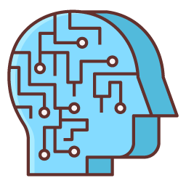
Strategi för veckan
Målet för veckan är att alla ska dels få en uppfattning om vilka användingsområden som finns. Men också att alla ska hänga med och få förståelese över tekniken bakom!
11-15 Januari
11 Januari
12 Januari
13 Januari
Introduktion & Installation
Classification & Linear Regression
Clustering
Product Recommendation
Visual Studio 2019 ML.NET
Supervised Learning
Unsupervised Learning
14 Januari
15 Januari
NLP & AutoML
TensorFlow
Supervised Learning
Deep Learning /
Neural Networks

Slide 4


Om ML.NET
Används utav Microsoft Interna produkter som
Windows, Bing, Azure Machine Learning Studio.
Gratis, Öppen källkod, Cross Platform
Körs på .NET .NET Core (Windows, MacOS, Linux)
Stödjer Regression, Klassificering, Anomaly Detection, Klustering och mer
Läs mer på https://github.com/dotnet/machinelearning
3
Modulerbar med extenstions för support till Open Neural Network Exchange (ONNX) för inladdning utav tränade Neurala Nätverk
Byggt för snabbhet, stora dataset, och parallela processer
Softronic
2021

Slide 5
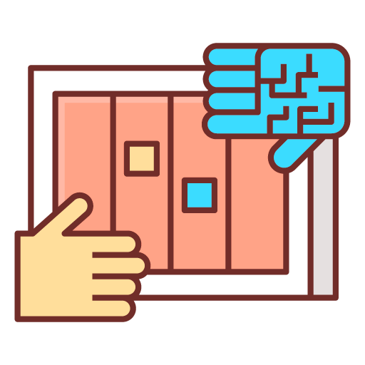
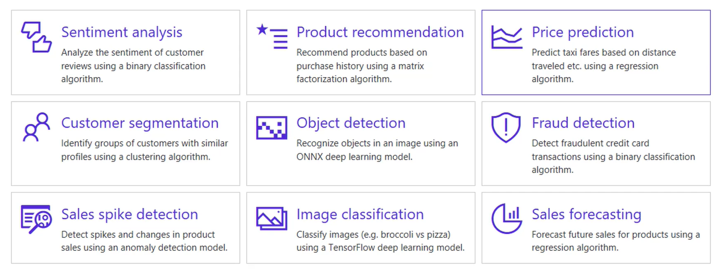
<5/>
ML.NET
Vilka Machine Learning metoder finns för ML.NET ?
Supervised Learning
Unsupervised Learning
Anomaly Detection
Time Series Forecasting
Natural Language Processing

Slide 6
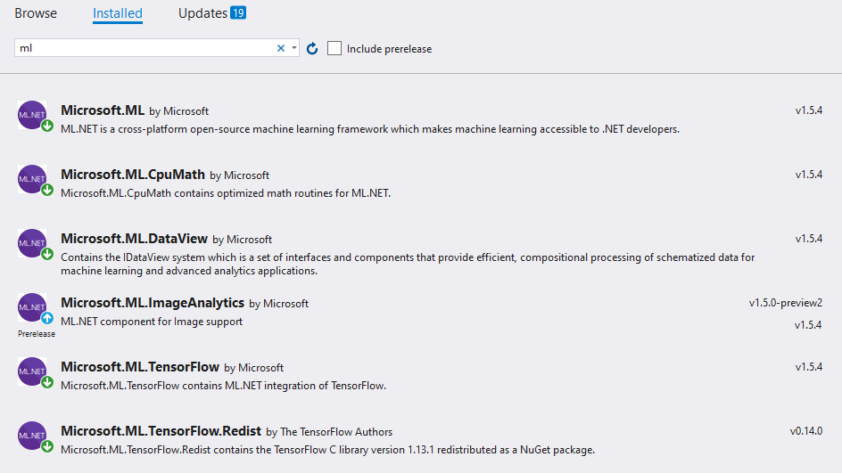

Vad behöver vi ?
Visual Studio 2019
.NET Core 3
Samt Microsoft.ML paketen
Development
There's no one "best" programming language, and once you've learned one.

Slide 7
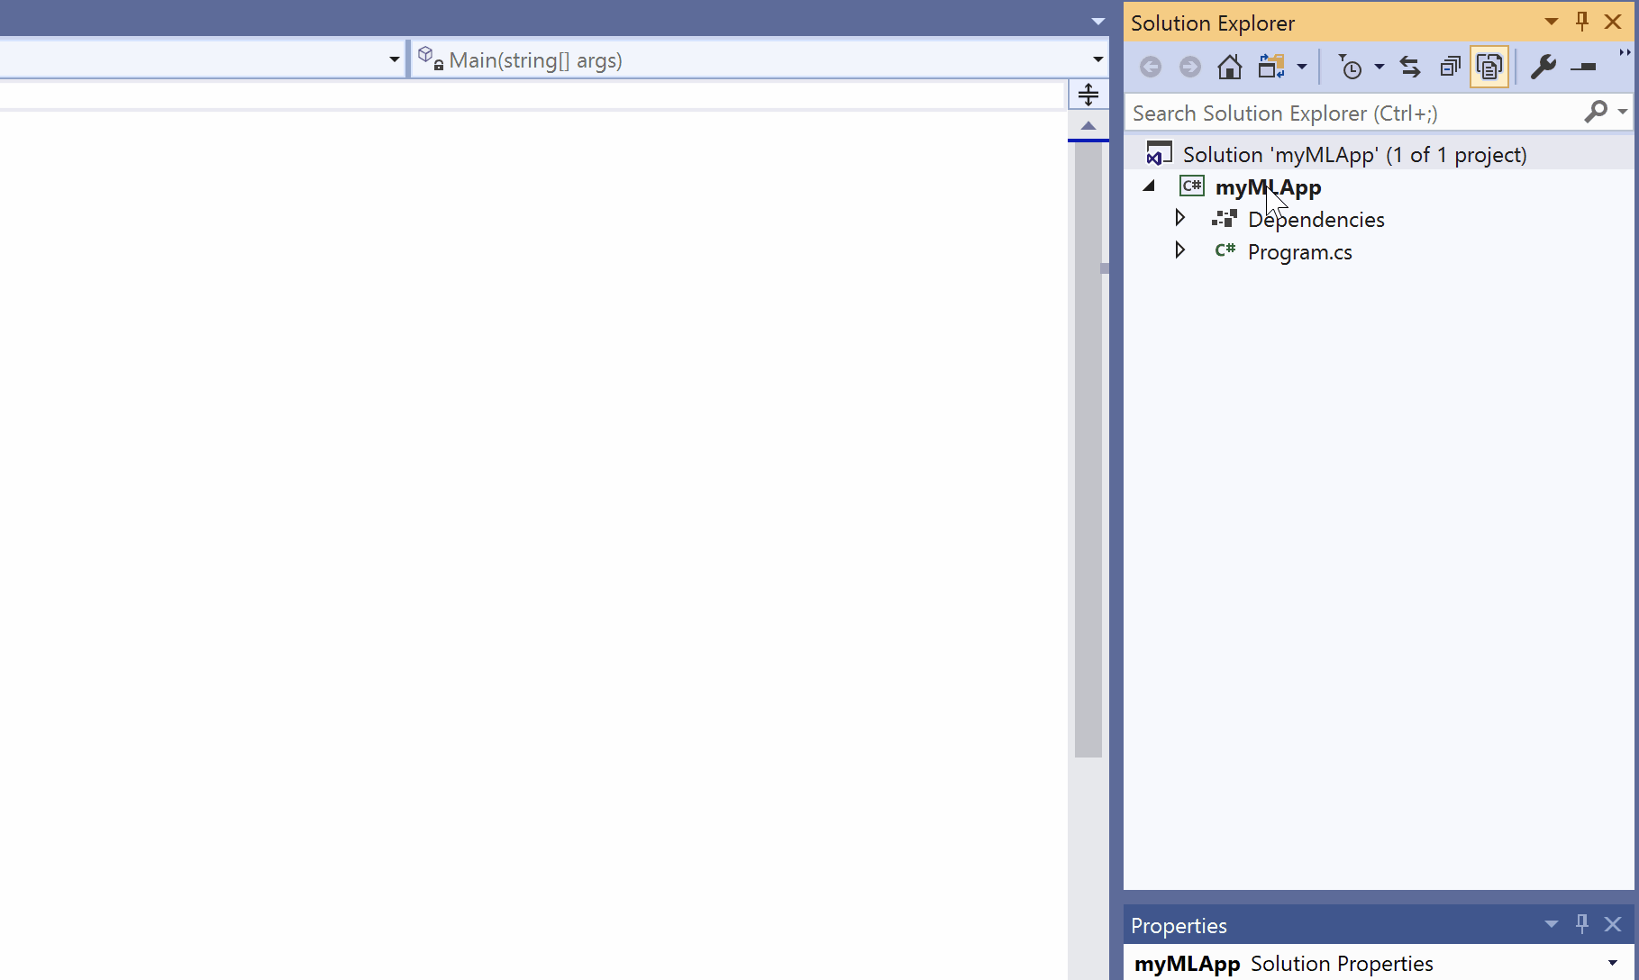
Passa på installera ML.NET Model Builder
https://marketplace.visualstudio.com/items?itemName=MLNET.07

Slide 8

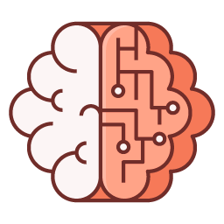

<8/>
Programmerings exempel för att föra din kod till produktion.
Programmera konkreta real-world case för att få användning till vardagen!
using Microsoft.ML;
using Microsoft.ML.AutoML;
using Microsoft.ML.Data;
using System;
Learn by
Doing://

Slide 9

mrmarten/stmlnetclass (github.com)
GitHub Repo
git
push
git
pull

Slide 10
if(powerpoint==“boring” && mlcodeexamples==“morefun” ) {
/* let’break with some examples*/
break;
}

Slide 11

//-
Supervised Learning
Classification
Linear Regression
https://kaggle.com
Download Dataset
Softronic
2021

Slide 12
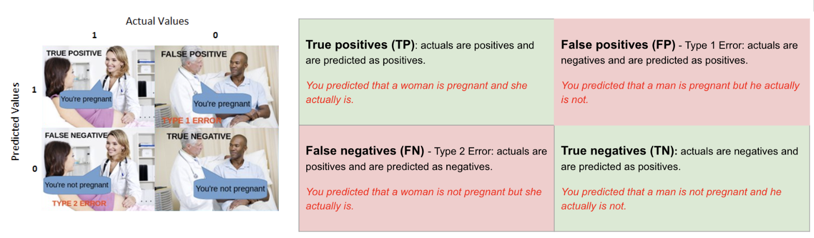

Mätinstrument för modell till Classfication – Confusion Matrix
Exempel 1

Slide 13
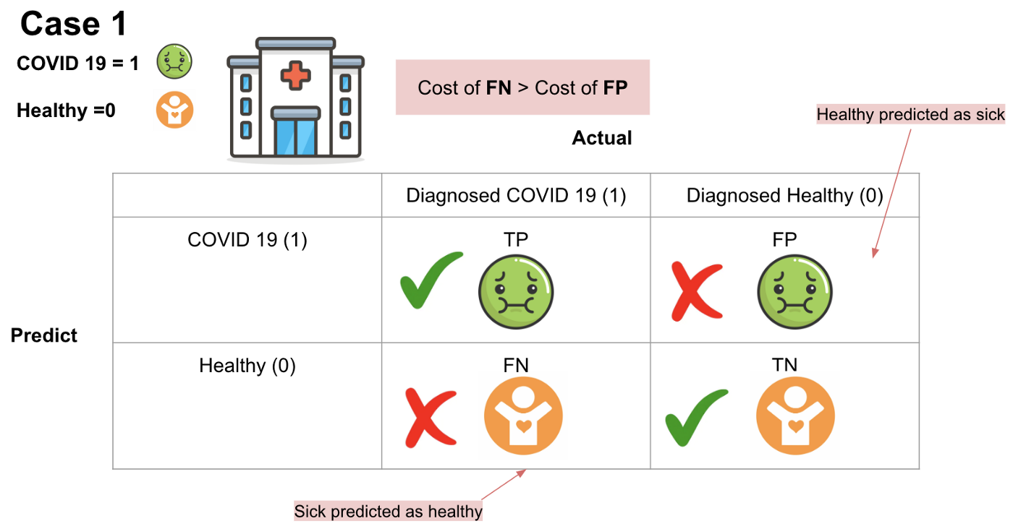
Mätinstrument för modell till Classfication – Confusion Matrix
Exempel 2

Slide 14
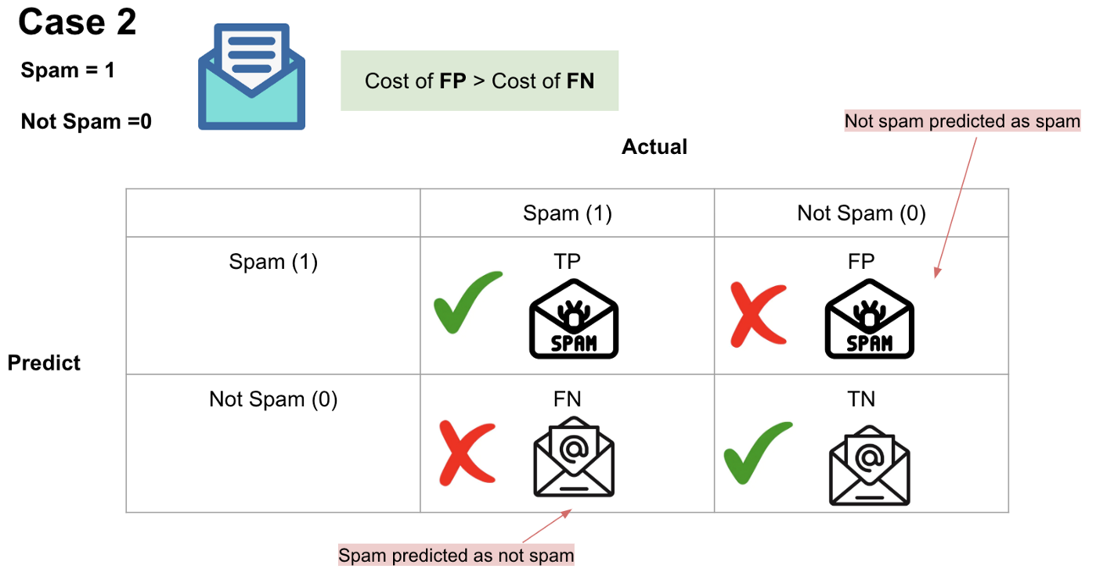
Mätinstrument för modell till Classfication – Confusion Matrix
Exempel 3

Slide 15
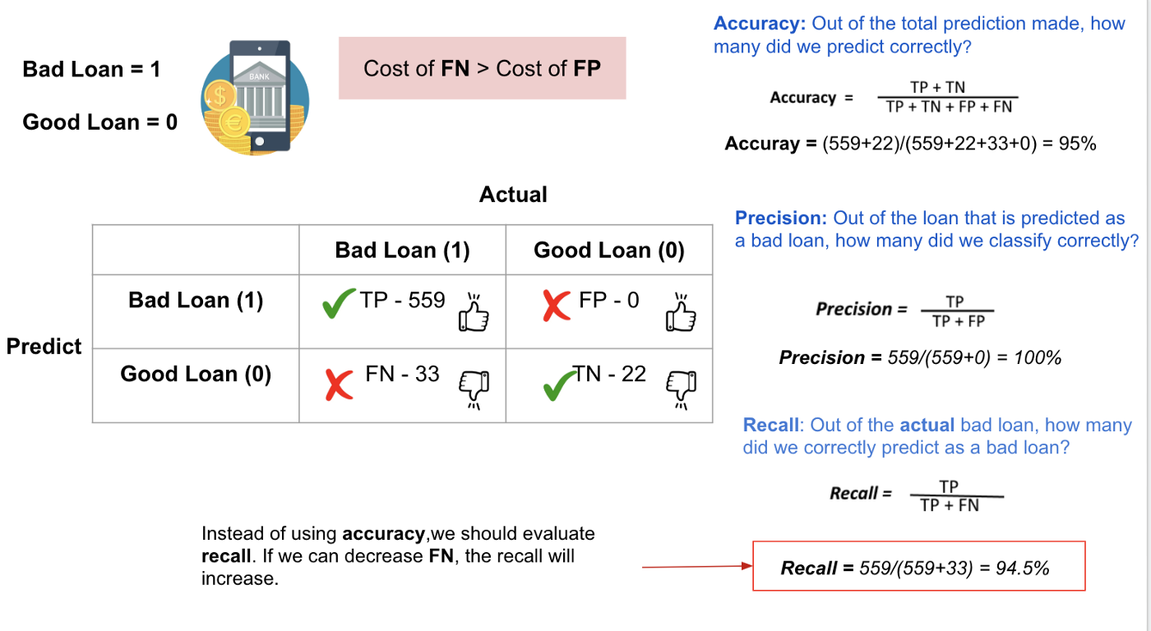
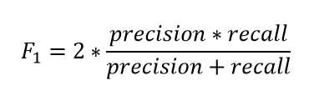
F1 - Mäter värden som tillges från en poäng som balanseras utav från både precisionen och recall i ett värde. En bra F1 poäng betyder att du har lågt med falska positiva och lågt falska negativa, så du kan enkelt identifiera riktiga hot och inte lägga tid på
”falska alarm”. En F1 poäng är perfekt då den har ett värde utav 1 och är ett totalt misslyckande när värdet är 0.
Exempel 4

Slide 16
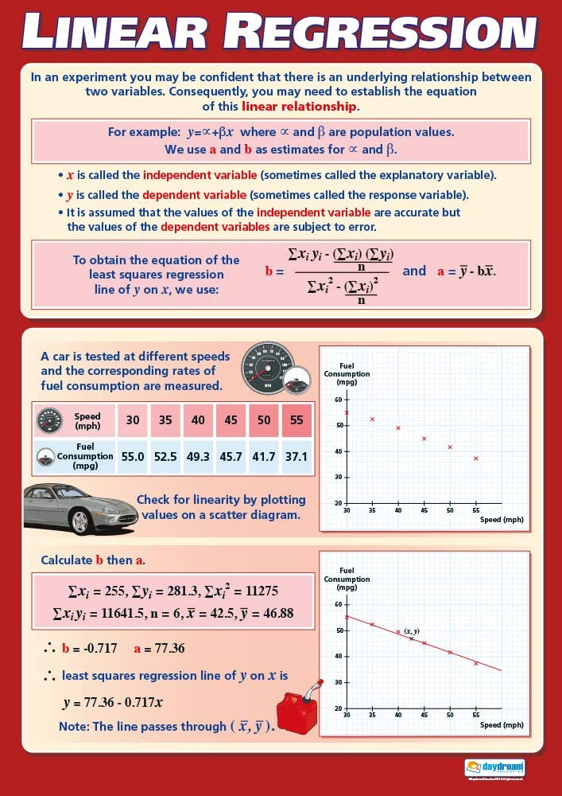

Linear
regression
Option
development

Slide 17
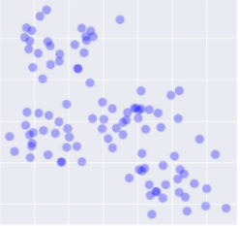
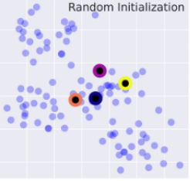
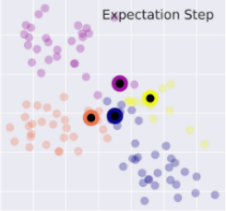
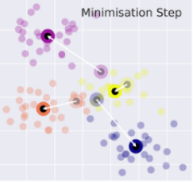
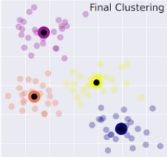
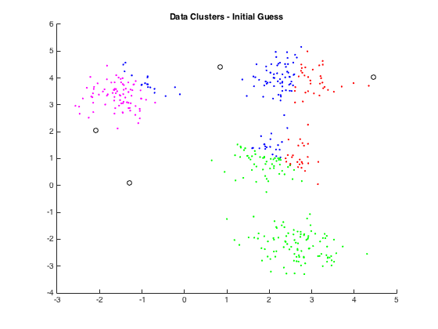
K-Means Clustering - Steg
Steg 1
Steg 2
Steg 3
Klustret gör 4 grupper
Klustret gör 4
slumpmässiga datapunkter
Alla data punkter
kopplas till det närmaste klustret
Steg 4
Steg 5
Alla stegen
Animerade I ordning
Repetera och
Optimera tills det stagnerat
Flytta centrum till mitten utav gruppen

Slide 18
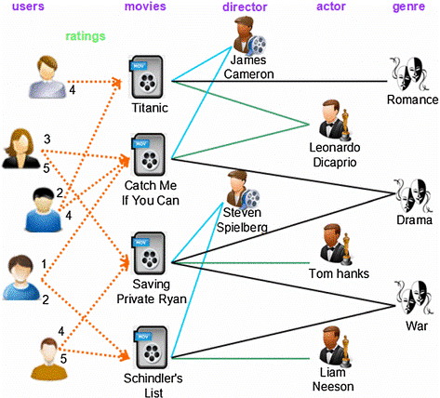
Hur fungerar Matrix Factorization
1
1
4
2
1
2
User Matrix 1
1
1
3
User Matrix 2
2
3
4
1
2
1
2
2
4
Vår algoritm kommer träna på vårat data och bygga en matris utav mönster från ex, användarbetyg, och under prediktionen så kommer försök att göras för att hitta andra användare med liknande betygsättning baserat på datat vi tillhåller. Att vi får förslag på matchningar som det inte finns någon tidigare data på. Algoritmen förbättras för användare eftersom mer data fylls på och mönster kan lättare skapas.
Musik rekommendationer
Produkt rekommendationer
Film rekommendationer
Bok rekommendationer

Slide 19
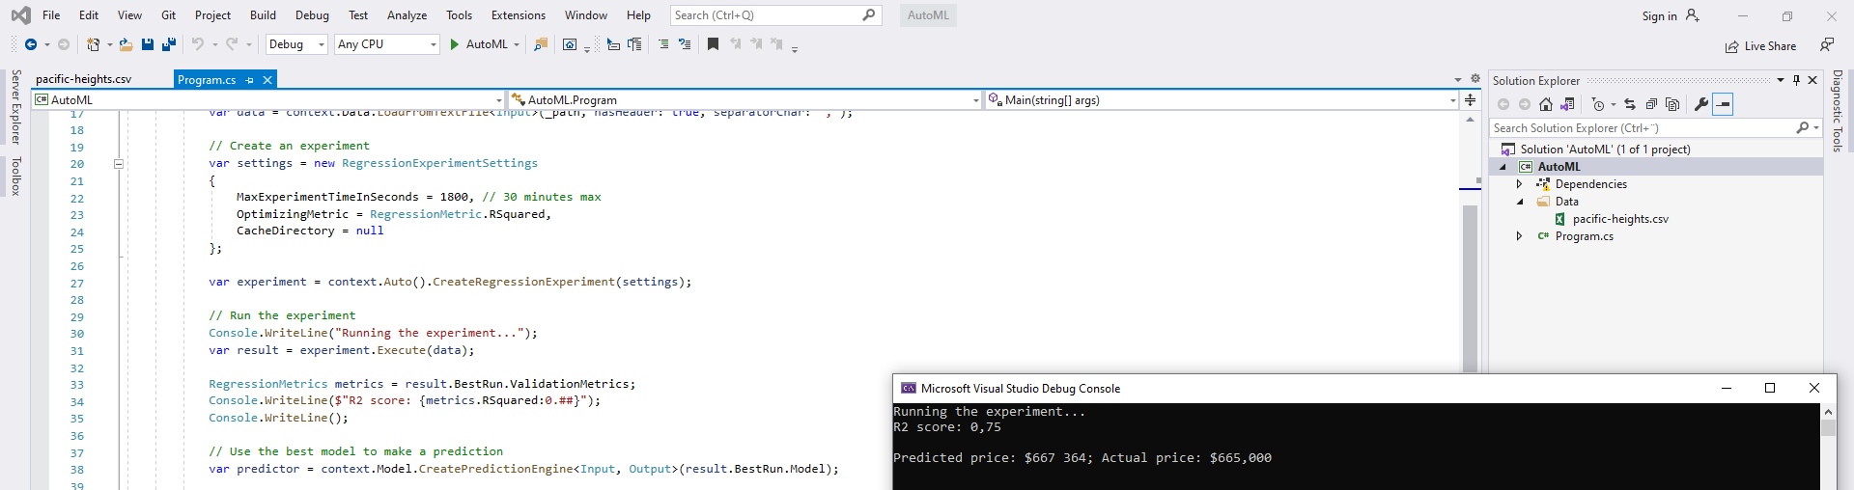
AutoML
Använd som mycket som möjligt!
Best Accuracy
1. LbfgsPoissonRegressionTrainer
2. LightGbmRegressionTrainter
3. SdcaRegressionTrainer
4. OlsTrainer
5. OnlineGradientDescentTrainer
for
(i)
i++

Slide 20
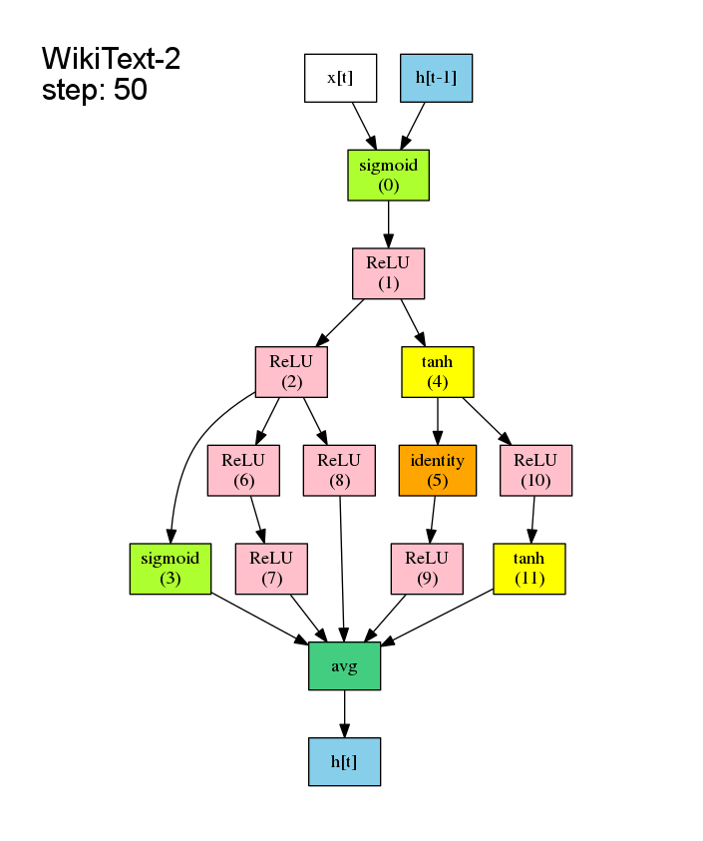
AutoML
En API för att hitta den bästa modellen utan manual expermimentering
Följande Machine Learning metoder stöds.
Regression
Classification (binary och multiclass)
Rekommendationer
Med AutoML så utförs automatiskt en rad olika funktioner, exempelvis
Automatiskt splitning mellan träning och test dataset
Rengör data, och utför automatisk feature selection, gör även one-hot encoding samt kategoriserar värden och lägger till features för text.
Försöker manga olika algoritmer med hyperparametrar och cross-validering.
More programming language

Slide 21
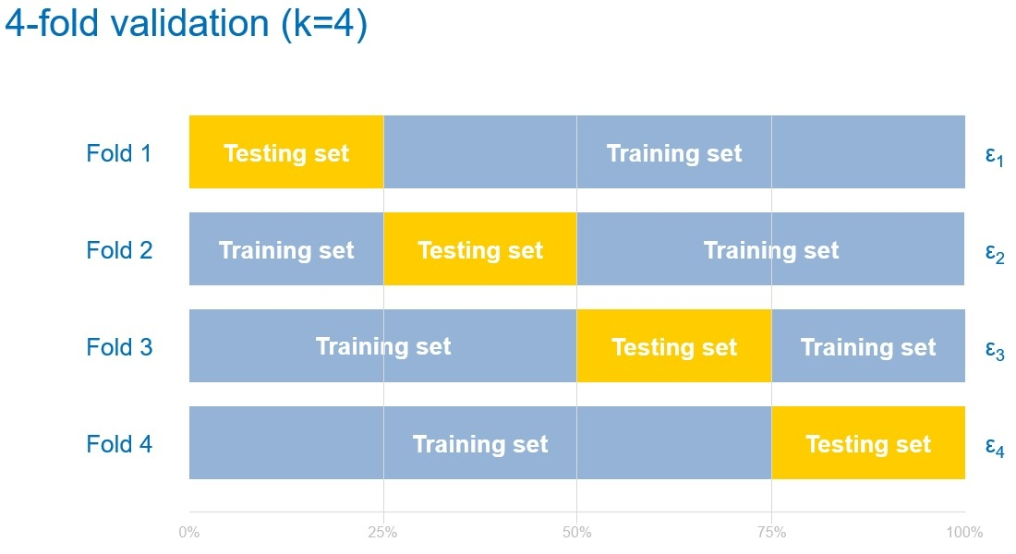

//-
Cross-Validation vi testar olika segment för träning och test.
Softronic
2021

Slide 22
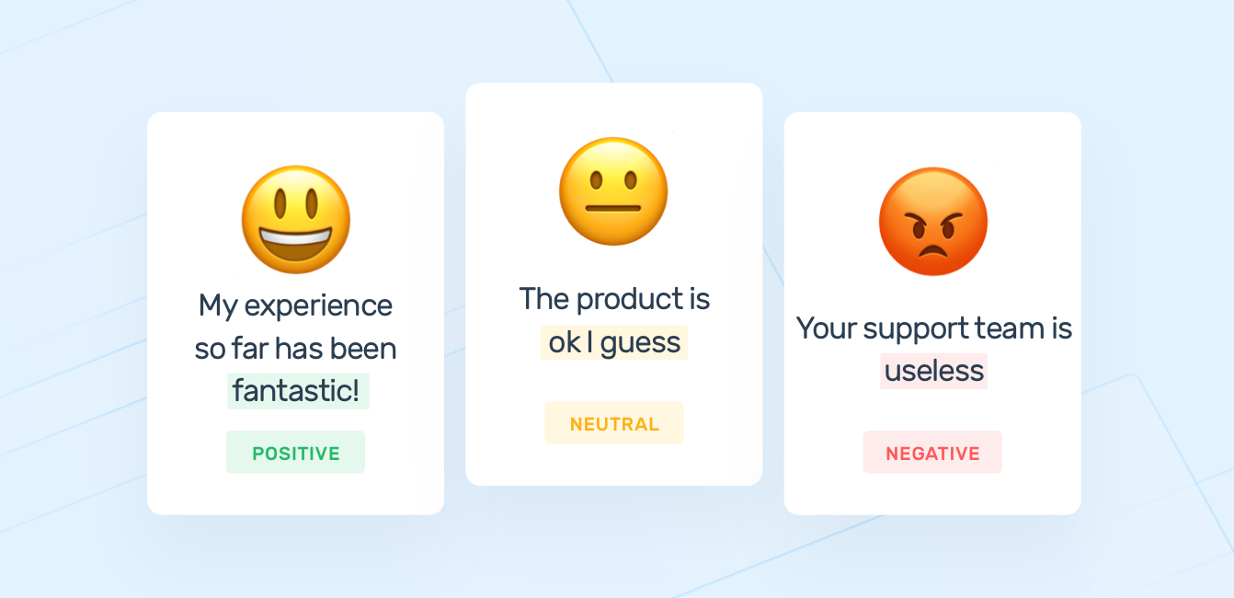
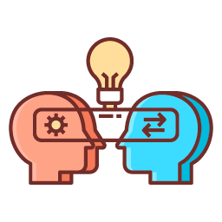
Sentiment
analys
Positiv
Neutral
Negativ
NLP
Natural Language Processing

Slide 23
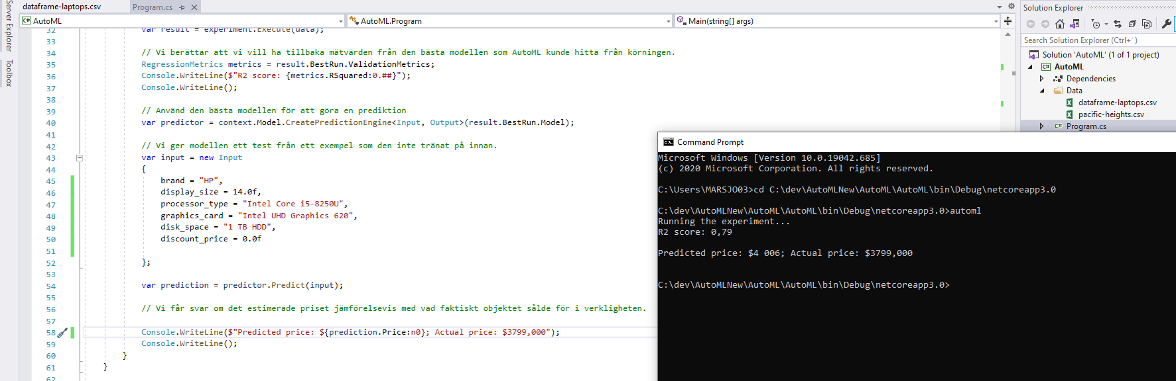

Slide 24

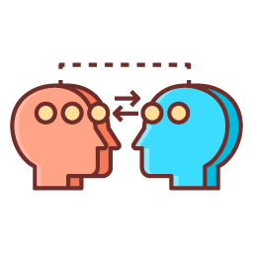
Neurala Nätverk
Convolutional Neural Network (CNN) med Transfer Learning
Deep Convolutional Neural Network
Transfer Learning
Leverera färdrigtränade djupa CCN nätverk för att åstadkomma träffsäkehet med exceptionellt mindre drata, dator kraft och träningstid.
Ersätter fullt anslutna lager I den färdirgtrännade modellen med nya tränade lager, som återanvänder den förtränade modellens convolutionella bas för feature recognition
Tillåter bild klassificering med modeller med så få som 10 till 100 bilder.
Löser problemet med GPU-utrustade high performance computer (träna på laptoppen)
Färdigtränade DNN’s (Djupa Neurala Nätverk) som finns tillgängliga från Microsoft, Google.
Som uppderas ofta genom GitHub
Vissa biblotek som Keras och inkluderar färdigtrännade DNNs.
Vi kommer använda neurala nätverk för att bytta en bild klassificera.
Behöver många bilder för och kraftig datakapacitet .
Oftast är CNNs är byggda med verkyg som Keras och TensorFlow.
ML.NET’s Model OperationsCatalog och TenslorFlowModel classer har metoder för att ladda och arbeta med TensorFlow modeler.
TranformsCatalog klasser innehåller med API:er för att arbeta med bilder, ladda in bilder, ändra storlek på bilder och extrahera pixlar.

Slide 25


Slide 26
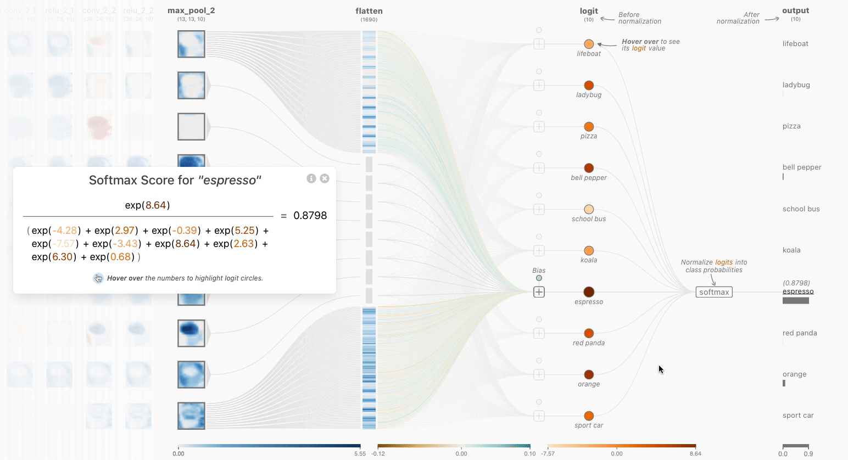

Slide 27
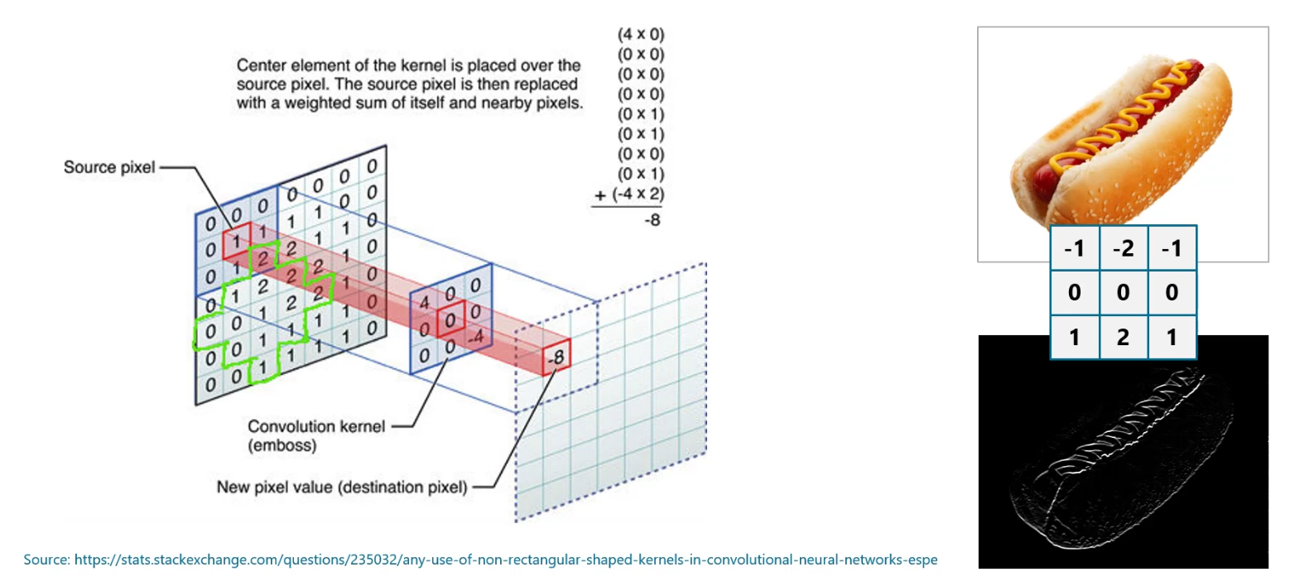

Slide 28
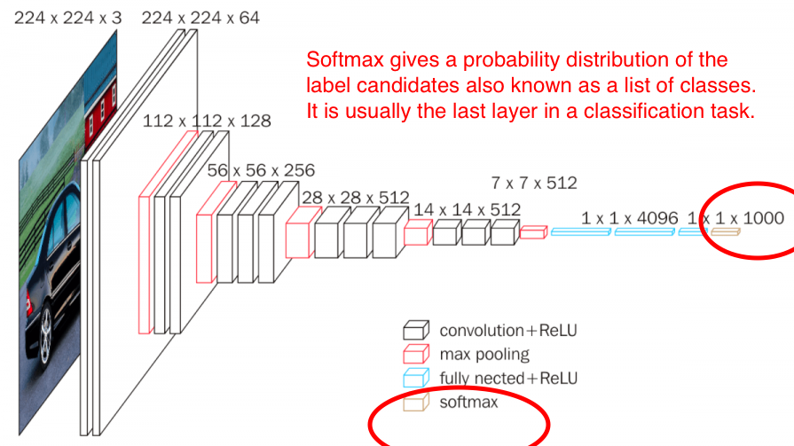

Slide 29
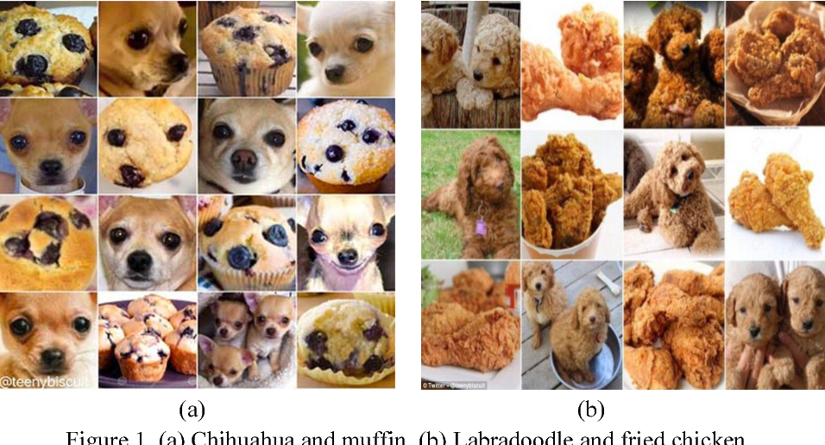

Slide 30
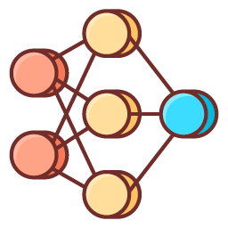
Hur vi går vidare?
1. Börja smått
2. Starta Teams kanal?
Försök implementera när tillfälle ges en lösning med AutoML !!!
Finns ett intresse att ha eventuellt ha en teams kanal för Machine Learning / AI ?
3. Vill ni ser mera?
4. Läs mer från Microsoft
Skulle vilja få feedback och även om ni skulle vilja lära er något mer? Få böcker?
ML.NET | Machine Learning made for .NET (microsoft.com)

Slide 31
Tack för mig!
Tack till er <3
Ska vi ta en bild från Teams till våran LinkedIn ☺

